Slide 1
Prescription Interface Program(PIP) 처방전 인터페이스 프로그램
KNU SCSE & JVM SW개발팀
메이하오란(Haoran Mei)

Slide 2

Background
목적: 이 프로그램의 사용자 대상은 처벙전 내는 의사입니다. 이 프로그램은 의사가 환자에게 처벙전을 낼 때에 사용하는 프로그램입니다. 이 프로그램을 개발하는 목적은 의사가 내는 처방전들의 정보를 환자ID,처방전ID에 의하여 개별적으로 file형식으로 저장하는 기능을 수행한다는 것입니다.

Slide 3
Background
Project Manager : Michael
Software Developer : Haoran Mei
User : Prescribing doctor
PC System Environment: Windows 7
Development Tools: Microsoft Visual Studio 2013, Github
Development Language: C#
Framework: .net 4.5

Slide 4
Outlook
Local disk
XML file
PIP
Prescription work
Real world
User : Prescribing doctor

Slide 5
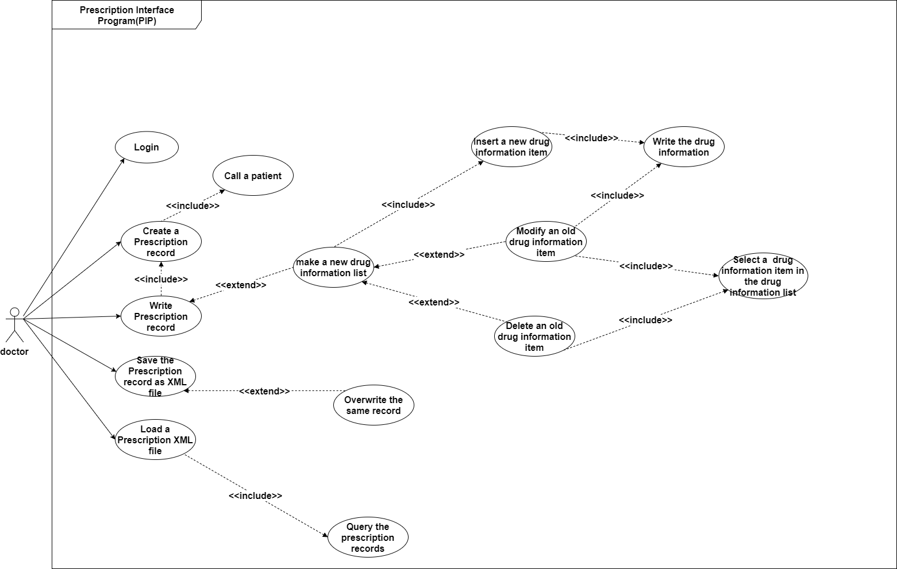
User Requirement ---- Use Case

Slide 6
Function Requirement
Prescribing doctor should be able to create a prescription record
Prescribing doctor should be able to edit a prescription record
Prescribing doctor should be able to save a prescription record as an XML file
Prescribing doctor should be able to load an XML file that storing prescription record information
Prescribing doctor should be able to edit prescription drug information list in prescription record.(insert/update/delete)

Slide 7
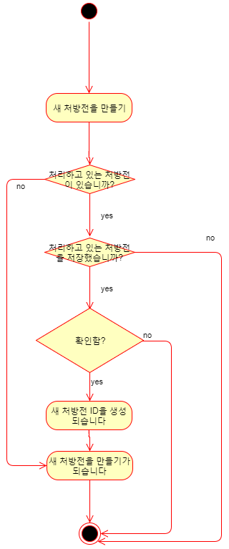
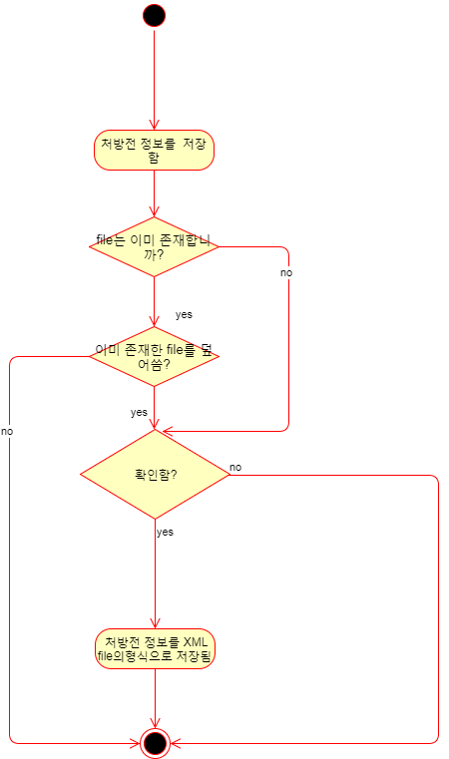
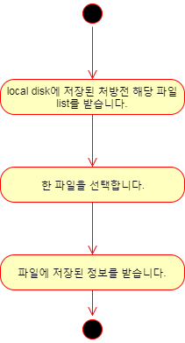
Activity Diagram
[Create prescription]
[Save prescription]
[Load prescription]

Slide 8
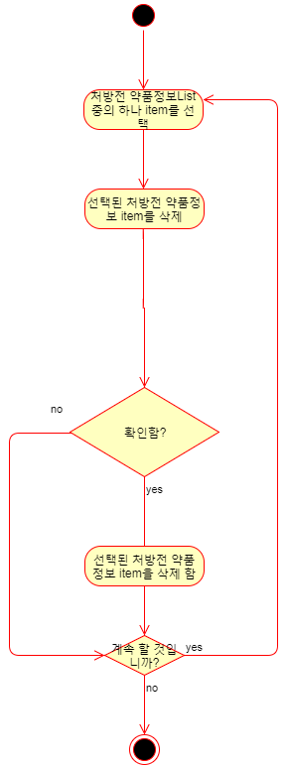
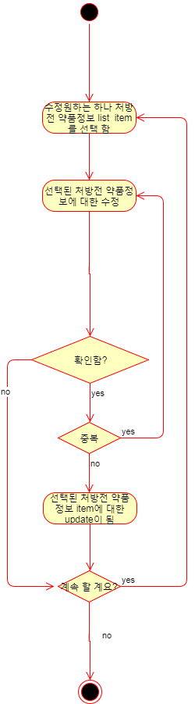
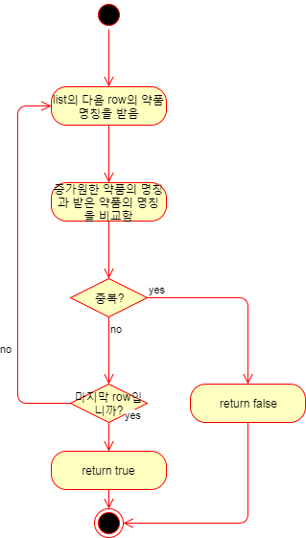
Activity Diagram
[Insert prescription drug]
[update prescription drug]
[Delete prescription drug]

Slide 9
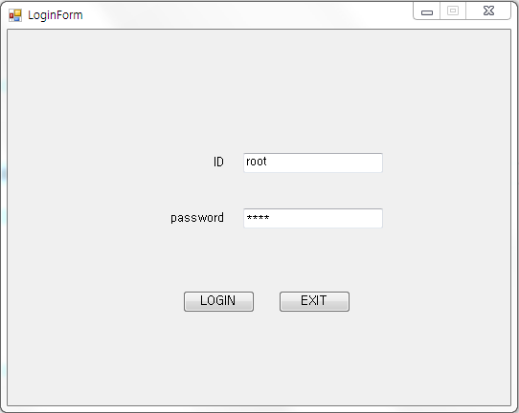
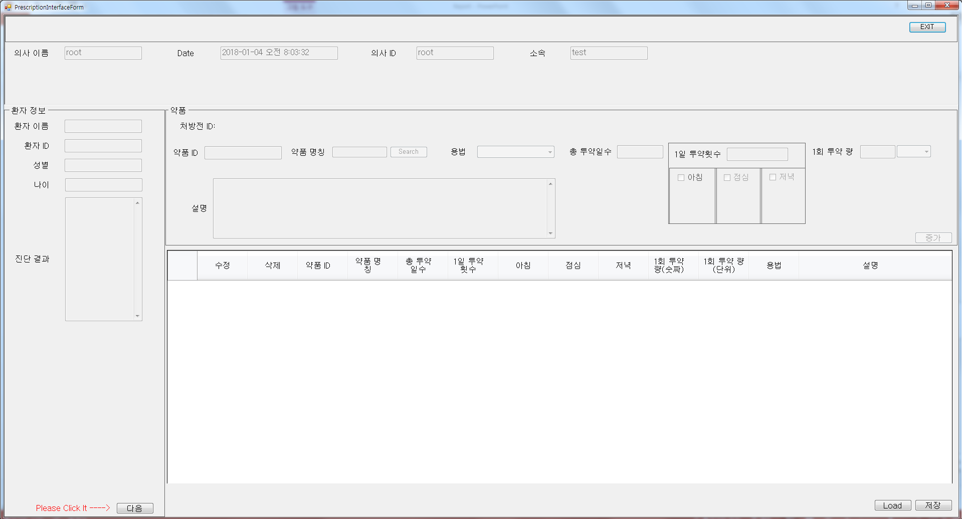
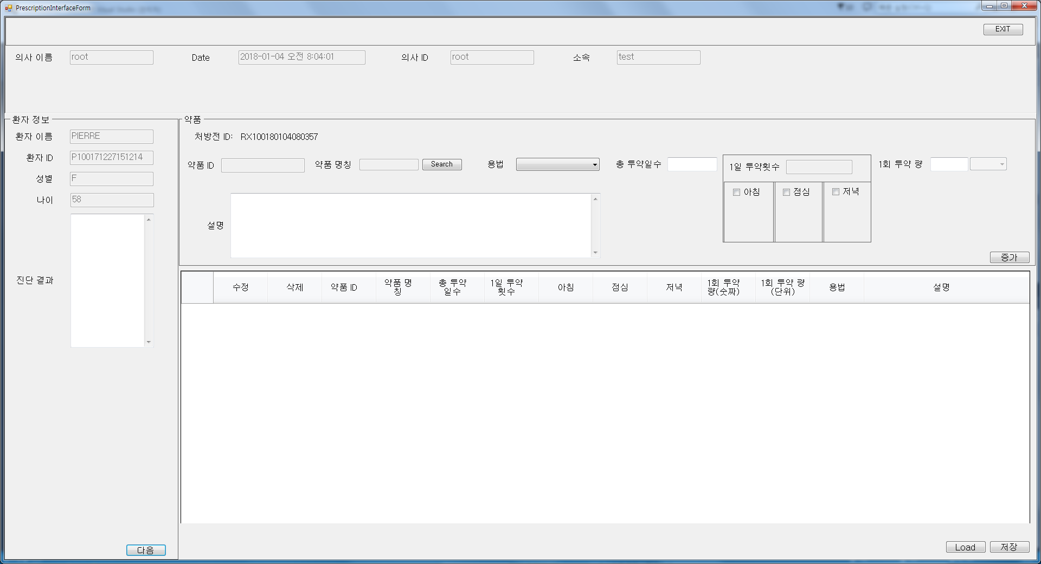
GUI[Login & Call new patient]

Slide 10
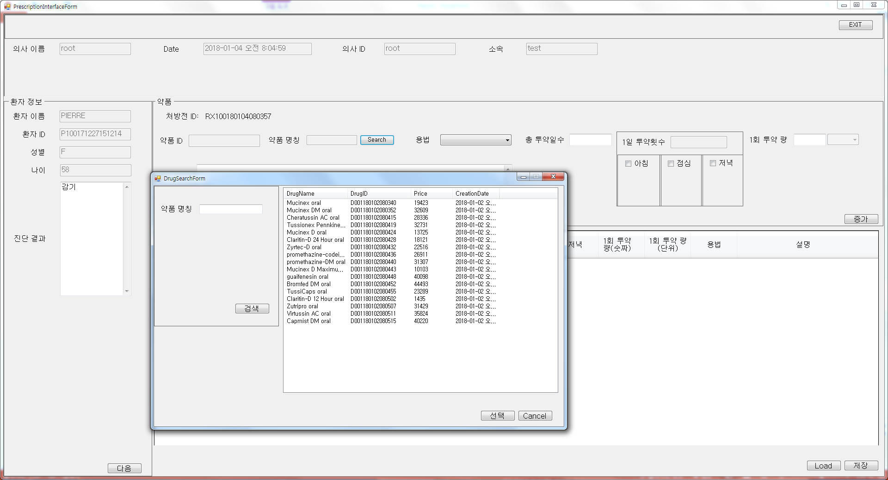
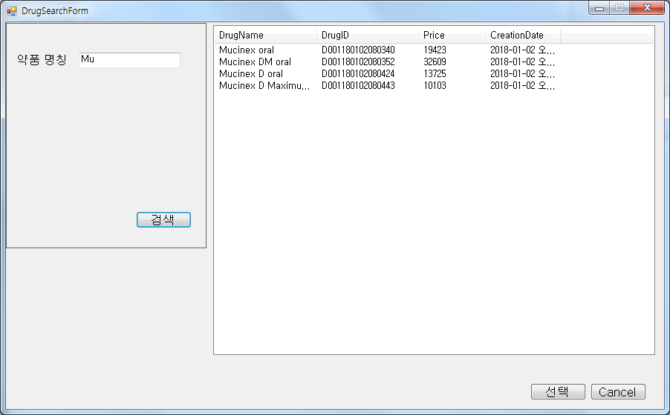
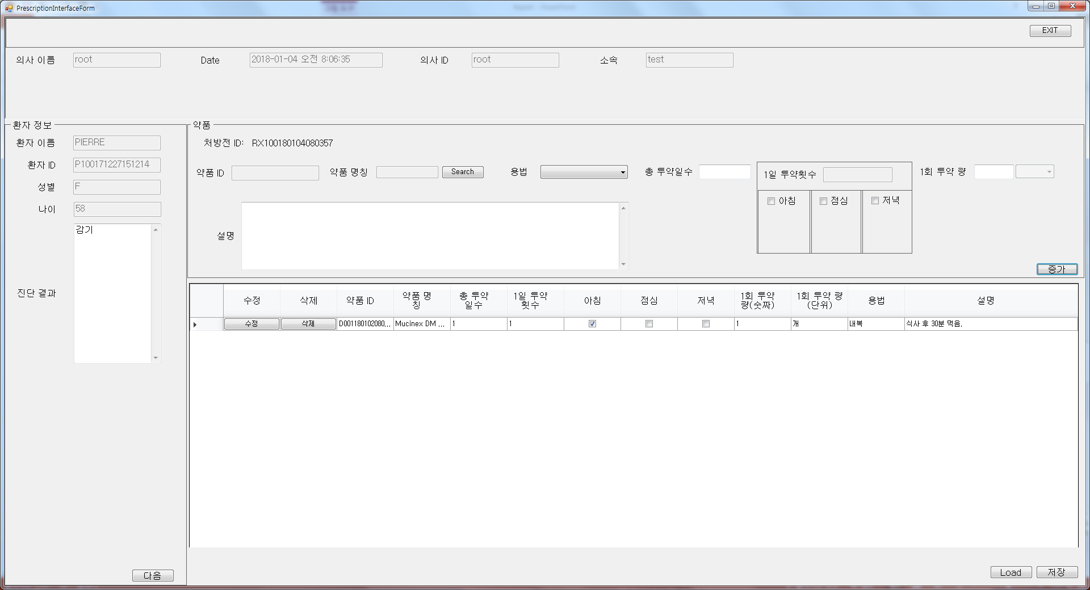
GUI[Insert a new drug]

Slide 11
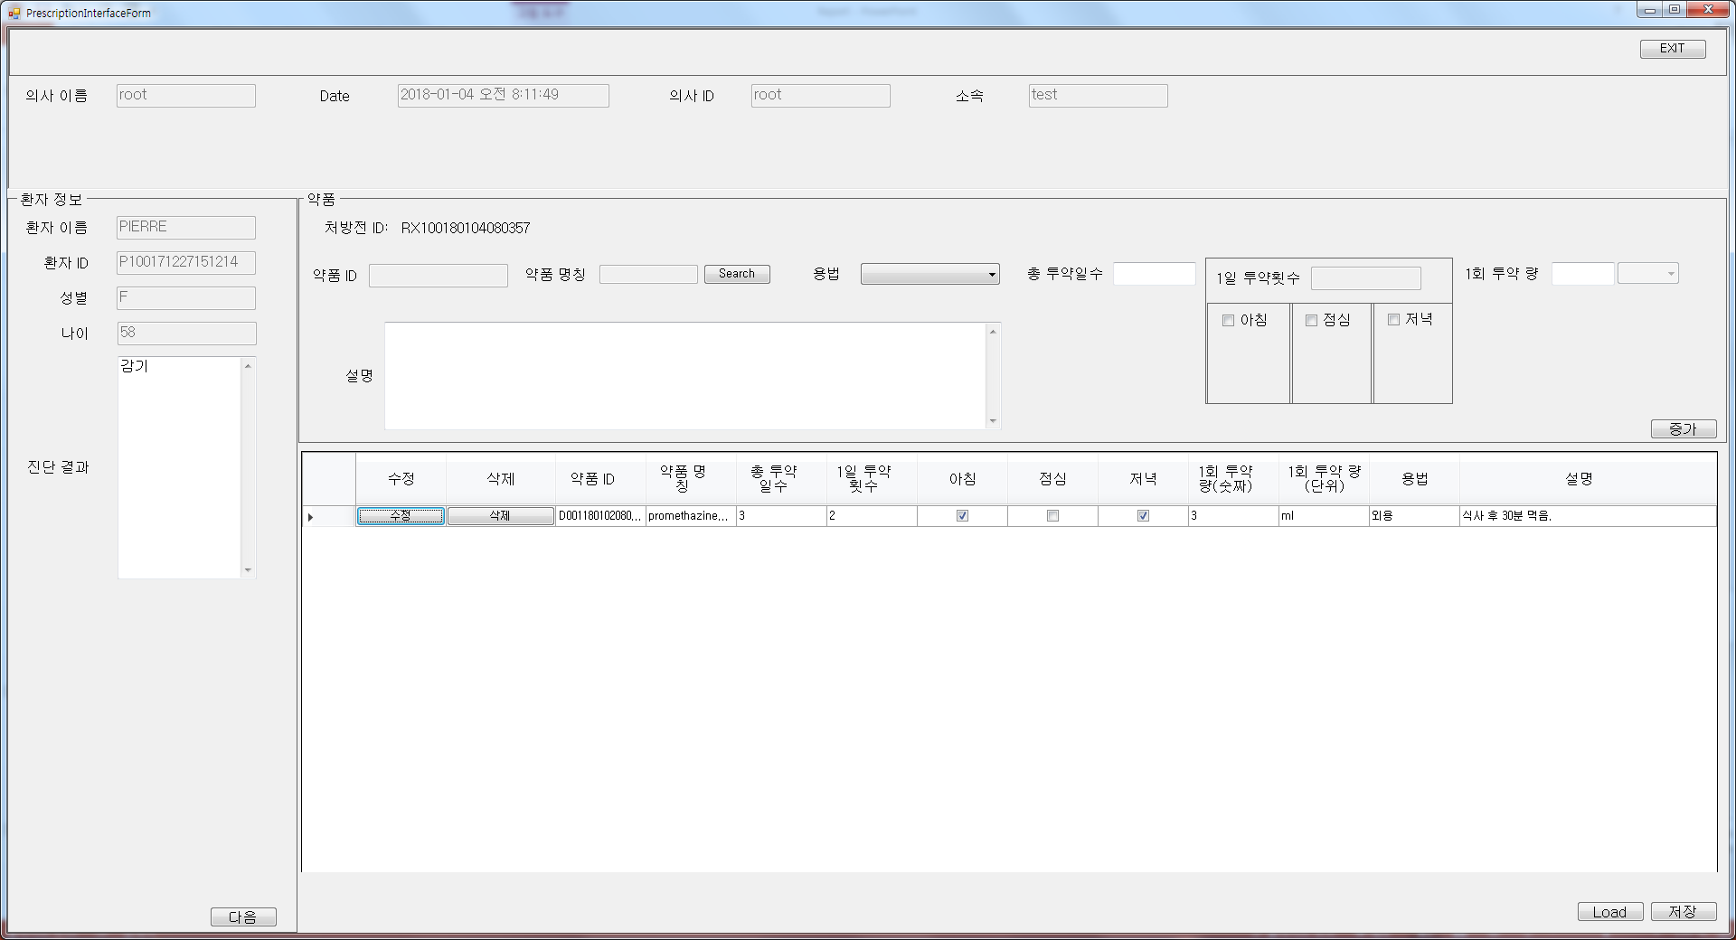
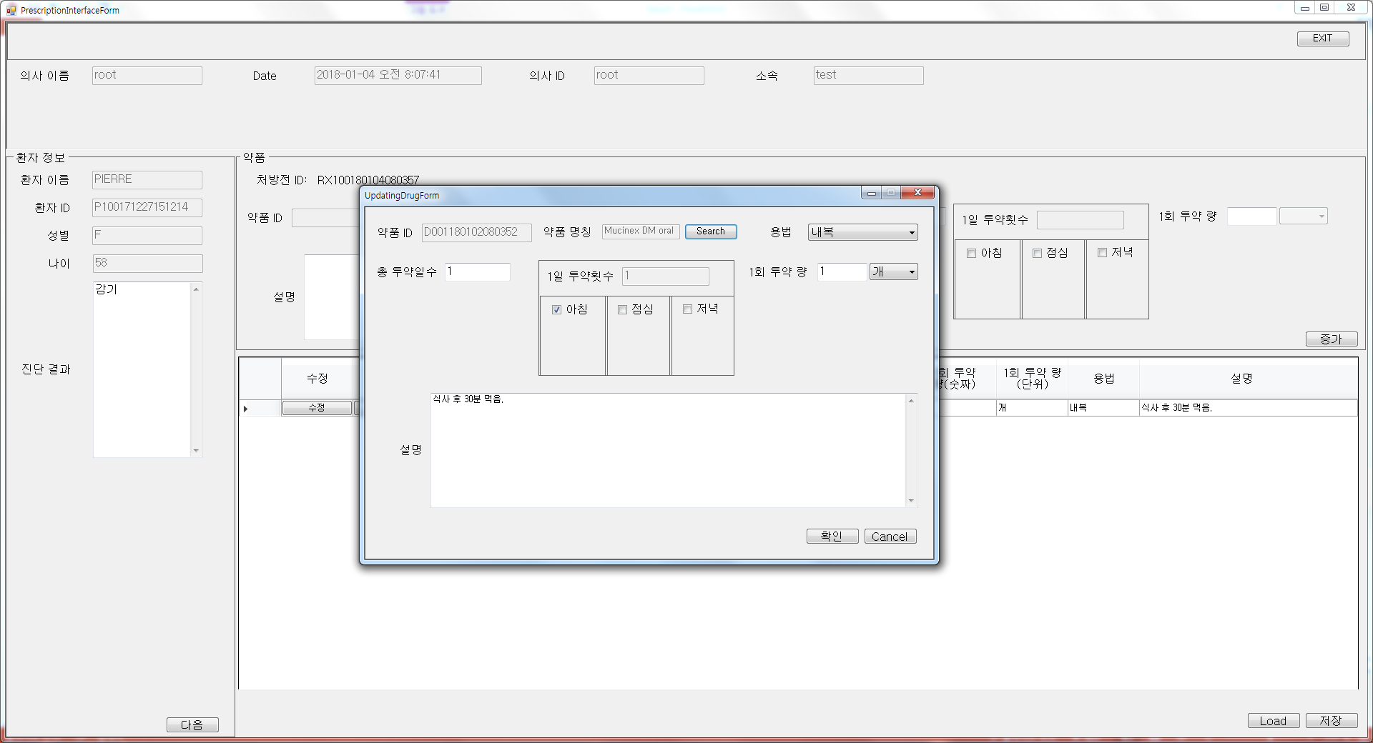
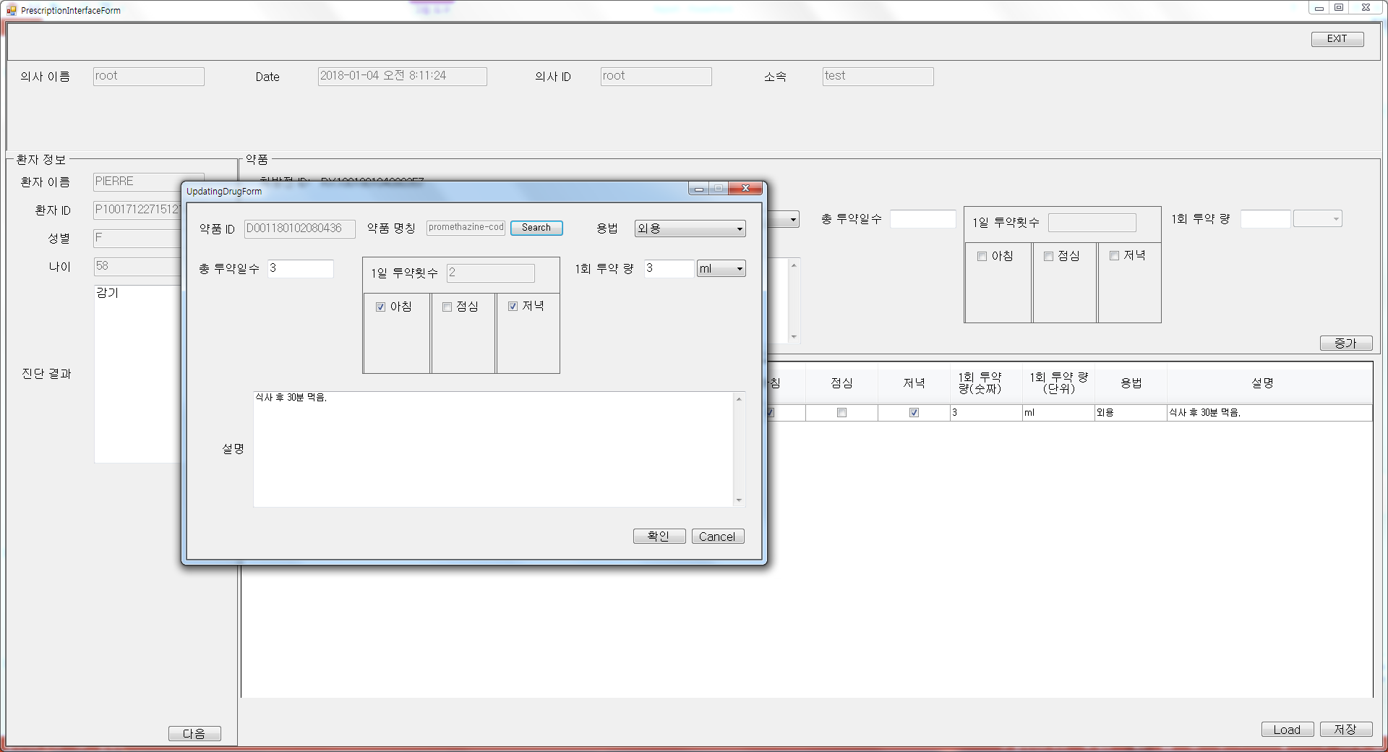
GUI[Update an old drug information]

Slide 12
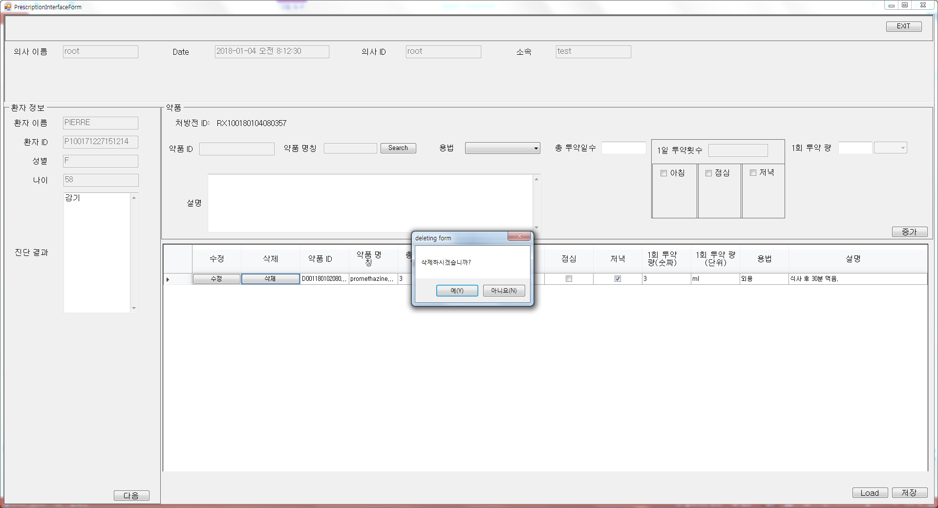
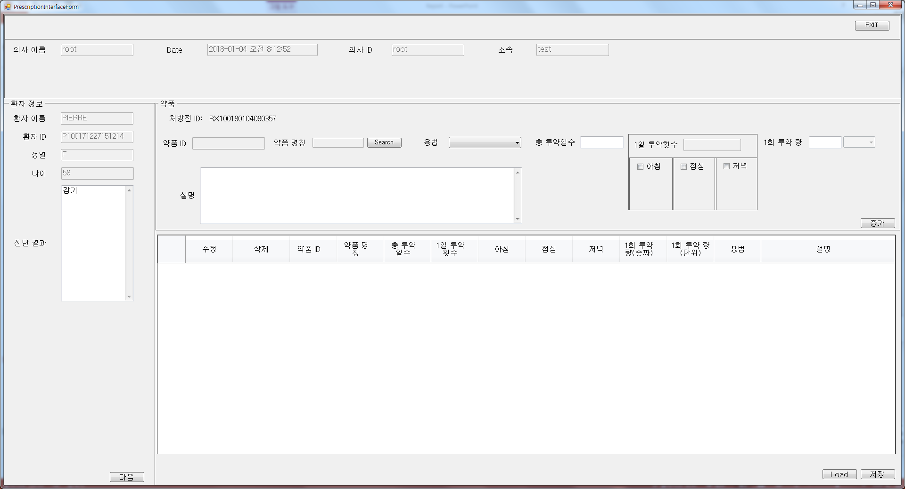
GUI[Delete an old drug information]

Slide 13
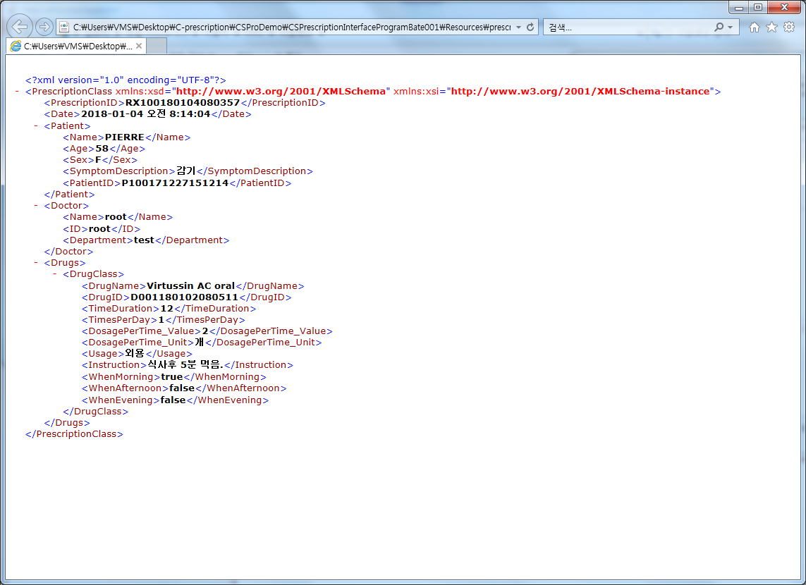
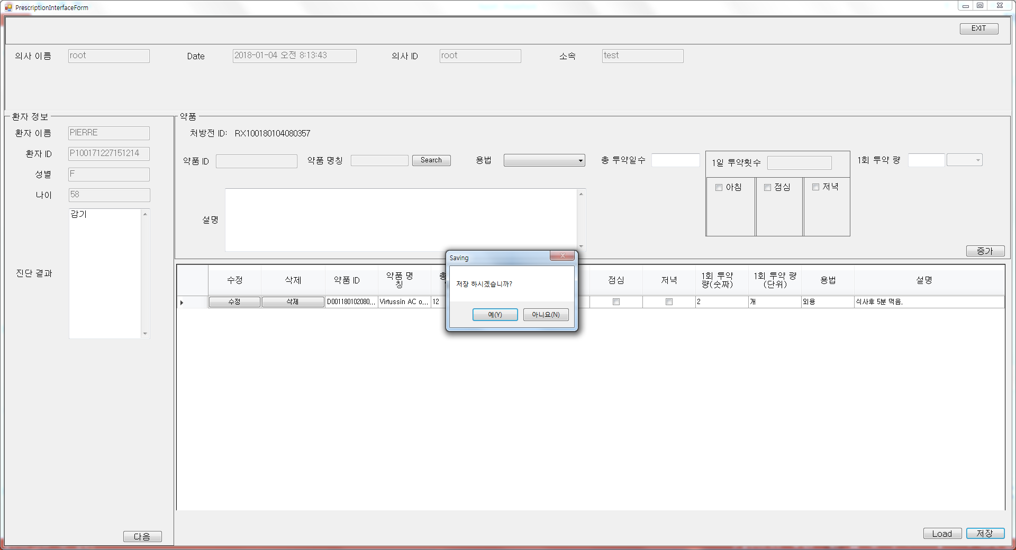
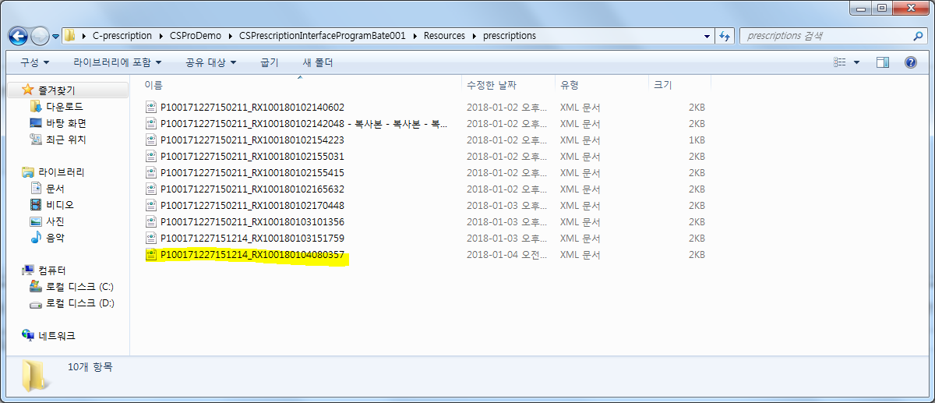
GUI[Save as an XML file]

Slide 14
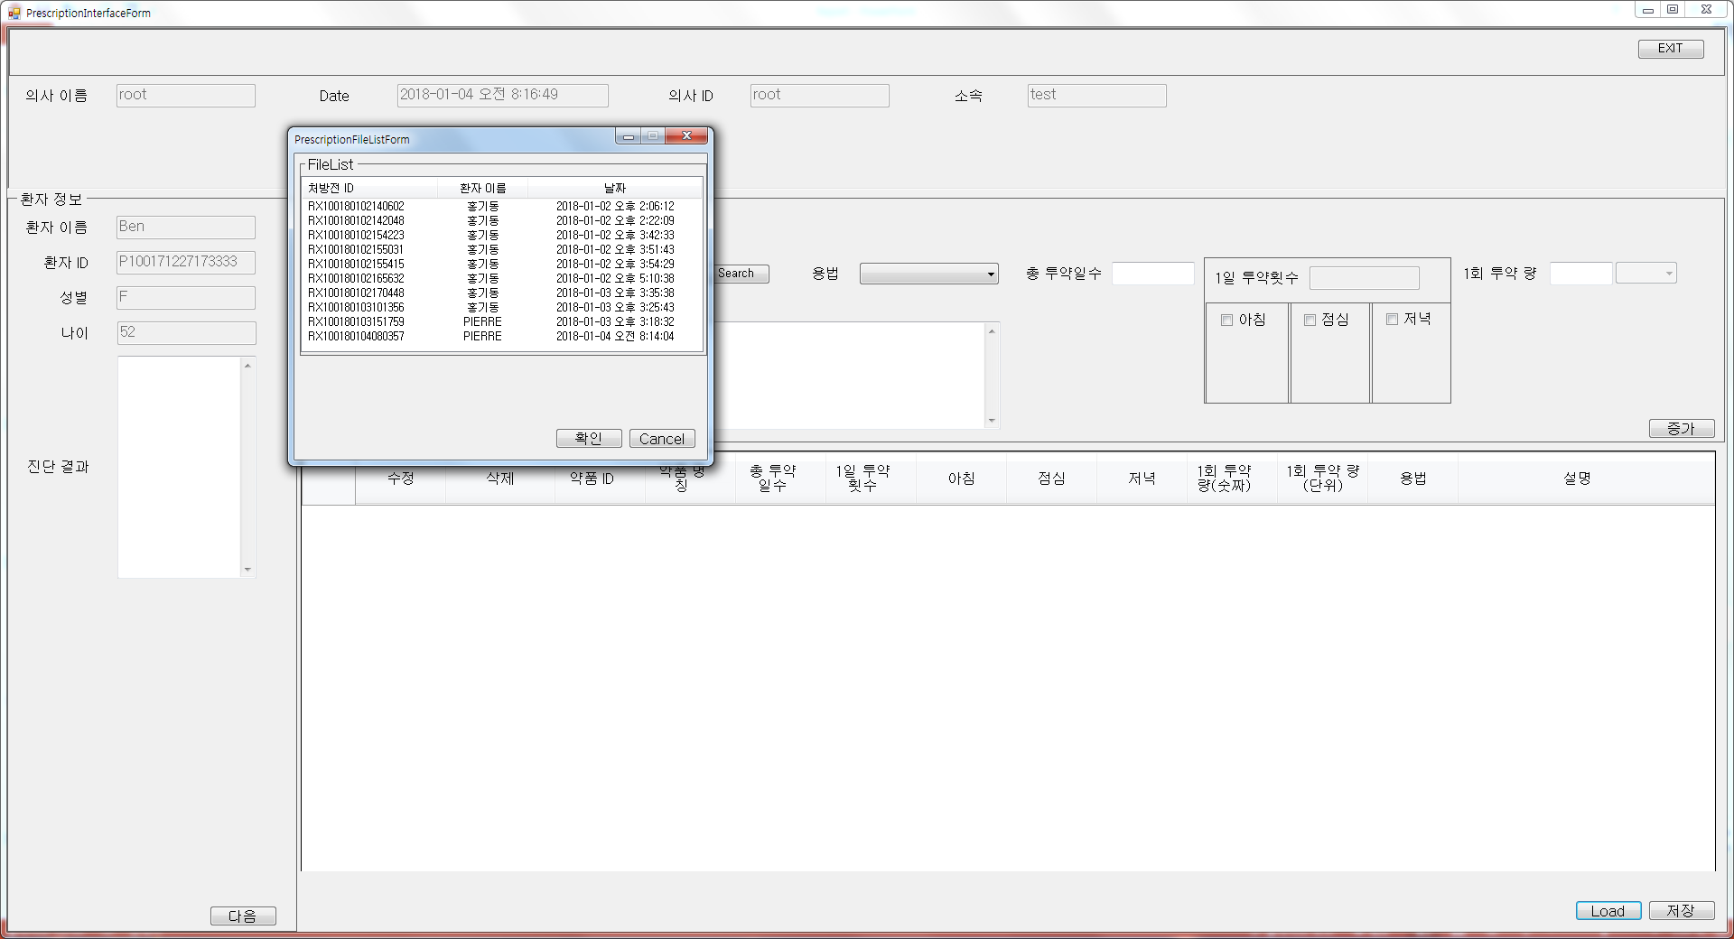
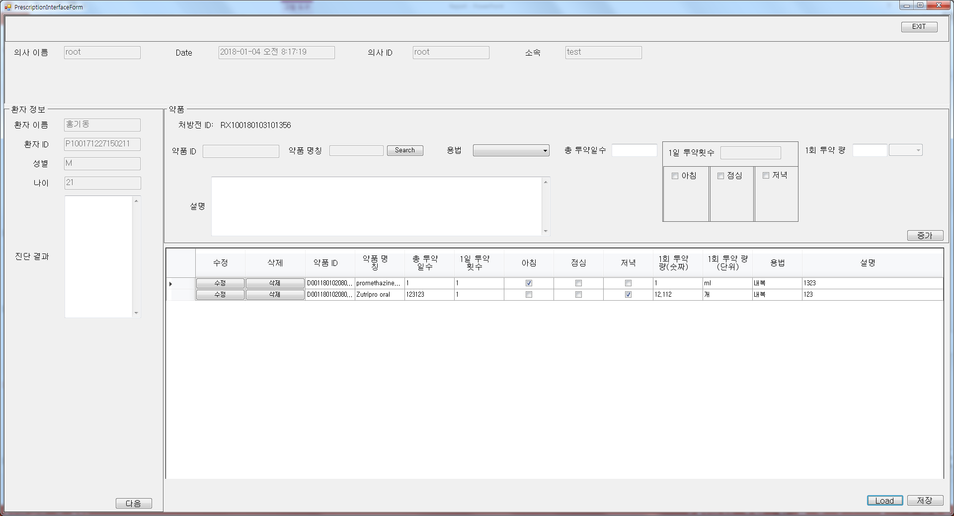
GUI[Load an old prescription record]

Slide 15
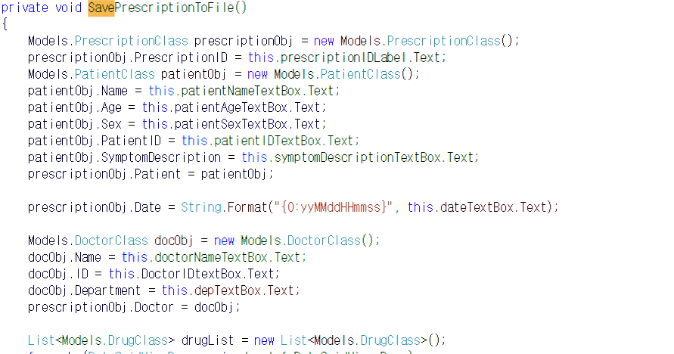
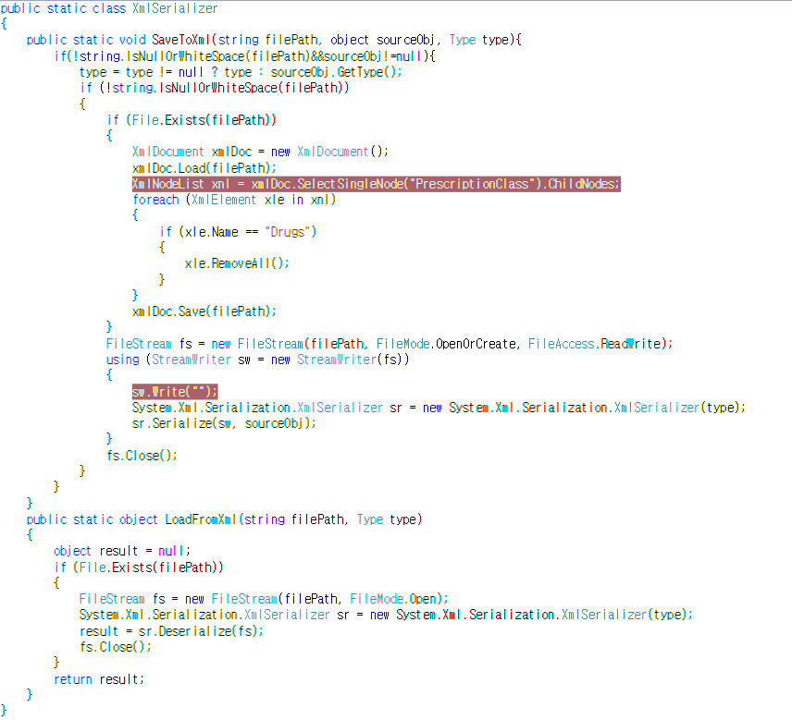
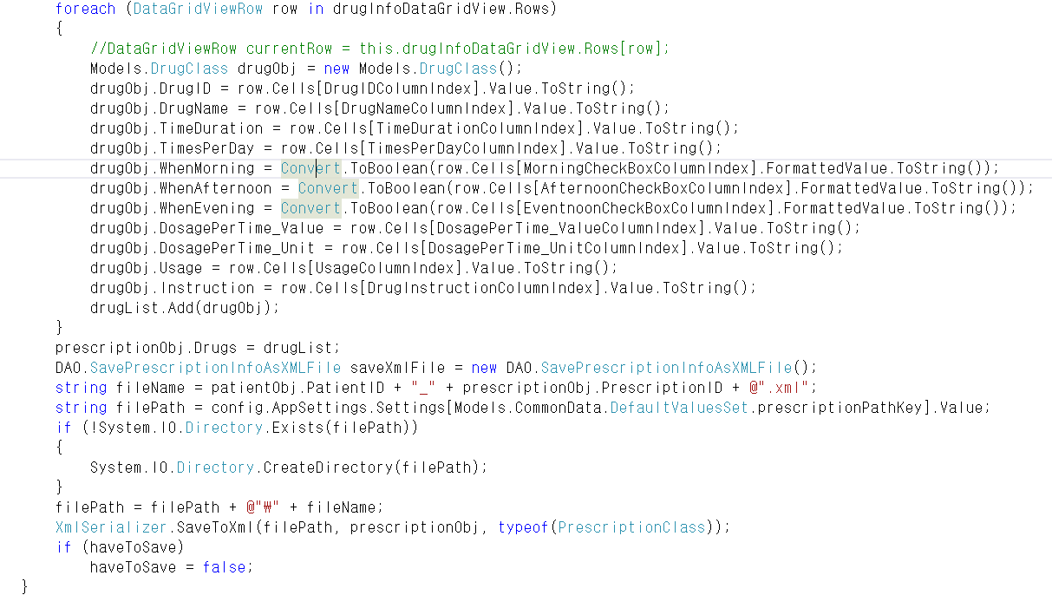
Code source[Save Function]
Make prescription model
Save as an xml file

Slide 16
Test Report[Function Testing]
테스트 ID | 테스트 내용 | Date | By | 결과(S/F)
FT-01 | 새 처방전 만들 수 있습니까? | 2018-01-03 | Haoran Mei | S
FT-02 | 약품에 대한 Search할 수 있습니까? | 2018-01-03 | Haoran Mei | S
FT-03 | [증가기능]입력된 약품 정보를 처방약품정보 list에 증가할 수 있습니까? | 2018-01-03 | Haoran Mei | S
FT-04 | [수정기능]Can user modify a drug information in the drug information list? | 2018-01-03 | Haoran Mei | S
FT-05 | [수정기능]처방약품정보 list에 있는 약품 정보를 수정 화면에 입력된 정보로 수정할 수 있습니까? | 2018-01-03 | Haoran Mei | S
FT-06 | [수정기능]사용자가 약품 정보 수정 화면에 있는 Cancel button를 click하면 수정 처리를 Cancel할 수 있습니까? | 2018-01-03 | Haoran Mei | S
FT-07 | 사용자가 처방전 내역을 xml file 형식으로 저장할 수 있습니까? | 2018-01-03 | Haoran Mei | S
FT-08 | 다음 button를 치면 환자 정보가 처방전 인터페이스 화면에 있는 TextBox에 나타날 수 있습니까? | 2018-01-03 | Haoran Mei | S
FT-09 | 처방의료인들의 정보들을 저장된 xml file를 읽는 기능이 되었습니까? | 2018-01-03 | Haoran Mei | S
FT-10 | 로그인 성공한 후에 처방전 인터페이스 화면이 나타났습니까? | 2018-01-03 | Haoran Mei | S
FT-11 | 약품 등록 시스템에 등록된 약품 정보들을 저장된 xml file에서 약품 정보들을 load 할 수 있습니까? | 2018-01-03 | Haoran Mei | S
FT-12 | 사용자 처방전 인턴페이스 화면에 Exit한 후에 잘 나타납니까? | 2018-01-03 | Haoran Mei | S
FT-13 | 처방 약품 정보 list인 DataGridView안에 어떤 row에 대한 수정 처리한 후에 처방 약품 정보 list인 DataGridView는 realtime로 update할 수 있습니까? | 2018-01-03 | Haoran Mei | S
FT-14 | 처방 약품 정보 list인 DataGridView안에 어떤 row에 대한 삭제 처리한 후에 처방 약품 정보 list인 DataGridView는 realtime로 update할 수 있습니까? | 2018-01-03 | Haoran Mei | S
FT-15 | 약품 선택 form의 Search 기능이 되었습니까? | 2018-01-03 | Haoran Mei | S
FT-16 | 약품 명치 TextBox에 아무것도 입력하지 않고 search하면 모든 약품들을 search 결과로 나타날 것입니까? | 2018-01-03 | Haoran Mei | S
FT-17 | 약품 선택 form에 선택된 약품의 정보를 처방전 인터페이스 form에 전달하여 처방전 인터페이스 form에 있는 맞은 Control들에 표시할 수 있습니까? | 2018-01-03 | Haoran Mei | S
FT-18 | 증가 button를 click하면 필요한 약품 정보를 처방 약품 정보 list안에 insert할 수 있습니까? | 2018-01-03 | Haoran Mei | S
FT-19 | 처방 약품 정보 list인 DataGridView안에 있는 어떤 row의 수정 button를 이용하여 그 수정 button 있는 row만 수정할 수 있습니까? | 2018-01-03 | Haoran Mei | S
FT-20 | 처방 약품 정보 list인 DataGridView안에 있는 어떤 row의 삭제 button를 이용하여 그 삭제 button 있는 row만 삭제할 수 있습니까? | 2018-01-03 | Haoran Mei | S

Slide 17
Test Report[GUI Testing]

Slide 18
Test Report[Testing]

Slide 19


Slide 20


